Slide 1

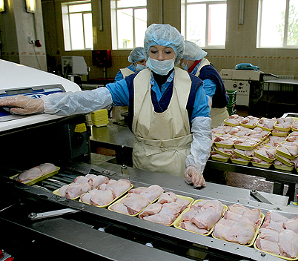
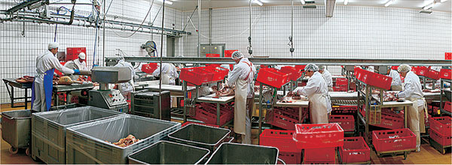
Тема:
3.4 Порядок переробки м’яса, що підлягає знезараженню

Slide 2

План
Умовно-придатне м’ясо і субпродукти, порядок їх знезараження на підприємствах.
Правила переробки знезараженого м’яса в ковбасу, м’ясний хліб і консерви.
Санітарна обробка інвентарю, посуду, технологічного обладнання, стічних вод, спецодягу та виробничих приміщень.

Slide 3


1. Умовно-придатне м’ясо і субпродукти, порядок їх знезараження на підприємствах
Знезараженню підлягає м'ясо і м'ясопродукти, які, згідно «Правил ветеринарного огляду забійних тварин і ветеринарно-санітарної експертизи м'яса і м'ясних продуктів», не можуть використовуватись без попередньої обробки, що забезпечує безпечність м'яса для здоров'я людей. Таке м'ясо називають умовно-придатним.
На підприємствах, що не мають спеціального обладнання для знезараження м'яса і м'ясопродуктів, повинні бути встановлені автоклави, закриті чи відкриті котли або інші ємкості, що забезпечують проварювання м'яса при температурі не нижче 100°С, і обладнані окремі камери для тимчасового зберігання цих продуктів після проварювання.
Забороняється знезараження умовно-придатного м'яса і субпродуктів проварюванням у виробничих приміщеннях ковбасних, кулінарних, консервних цехів. Не допускається контакт умовно-придатного м'яса з готовою продукцією.
М'ясо і м'ясопродукти знезаражують проварюванням шматками масою не більше 2 кг, товщиною до 8 см у відкритих котлах протягом 3 год., у закритих при 0,5 МПа - 2,5 год. М'ясо вважається знезараженим, якщо в товщі температура не нижче 80°С, колір свинини на розрізі стає біло-сірий, а колір м'яса інших видів тварин - сірий, без ознак кров'янистого відтінку; сік, що виділяється з поверхні розрізу шматка вареного м'яса - безбарвний.
На м’ясокомбінатах, обладнаних електричними або газовими печами, м'ясо, що підлягає знезараженню проварюванням, дозволяється направляти на виготовлення м'ясних хлібів, а також консервів з дотриманням необхідних правил.

Slide 4
Жир внутрішній, шпик переплавляють. В топленому жирі температура повинна бути доведена до - 100°С; при такій температурі його витримують 20 хв.
Тушки птиці і кроликів проварюють при температурі 100°С не менше 1 год., а при сальмонельозі птиці – 1,5 години .
М'ясо вражене цистицеркозом (фінозом), знезаражують заморожуванням, засолюванням або проварюванням.
М'ясо свиней заморожують до температури в товщі -10°С, з послідуючою витримкою при температурі повітря в камері -12°С - 10 діб, або доводять до температури в товщі до -12°С, з послідуючою витримкою при температурі повітря -13°С, 4 доби. Температуру вимірюють в товщі тазостегнових м'язів на глибині 7-10 см.
М'ясо великої рогатої худоби заморожують до температури в товщі м'язів 12°С без послідуючої витримки, або доводять до температури в товщі до -6°С з витримкою при -9°С, не менше 24 годин.
Знезаражують лише ті туші, в м'язах яких на площі 40 см² виявлено не більше трьох фін. Якщо їх більше трьох, то туші і органи утилізують.
Знезаражене заморожуванням м'ясо направляють на переробку на фаршеві ковбаси або фаршеві консерви.
При знезараженні засолюванням м'ясо розрубують на шматки масою не більше 2,5кг., натирають і зсипають сіллю (10% до маси м'яса), потім заливають розсолом (24%) на 20 днів.

Slide 5
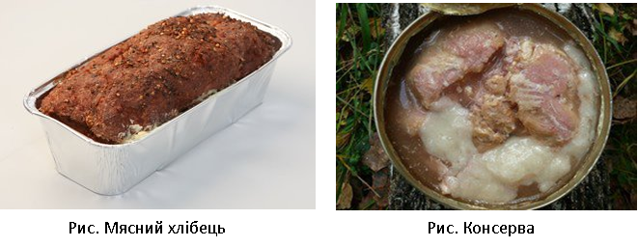
2. Правила переробки знезараженого м’яса в ковбасу, м’ясний хліб і консерви
Переробка знезараженого м'яса в ковбасу, м'ясний хліб і консерви приводиться при дотриманні таких правил:
розрубка м'ясних туш, приготування фаршу, заповнення м'ясом консервних банок та ін. повинно проводитися на окремих столах, в окремій тарі, в відокремлених приміщеннях або в окрему зміну під контролем ветеринарного і санітарного лікарів підприємства;
всі нехарчові відходи, одержані при розробці туш допускається випускати з підприємства тільки після проварювання не менше 3 год., або направляти на виготовлення сухих тваринних кормів;
ковбасу варять при температурі 88-90°С до температури в середині батона не нижче 75°С;
при переробці м'яса в м'ясний хліб, маса хлібів повинна бути не більше 2,5 кг. Запікання хлібів проводять при температурі не нижче 120°С, 2-2,5 год., температура в товщі виробу повинна бути не нижче 85°С;
при стерилізації консервів дотримуються відповідних режимів.

Slide 6
3. Санітарна обробка інвентарю, посуду, технологічного обладнання, стічних вод, спецодягу та виробничих приміщень
У всіх випадках, коли переробляють умовно-придатне м'ясо, по закінченню роботи проводять ретельну дезінфекцію згідно інструктивним вказівками.
Стічні води знезаражують у встановленому порядку.
Спецодяг направляють на прання лише після попередньої дезінфекції (в автоклаві або кип'ятінням).

Slide 7


